Slide 1
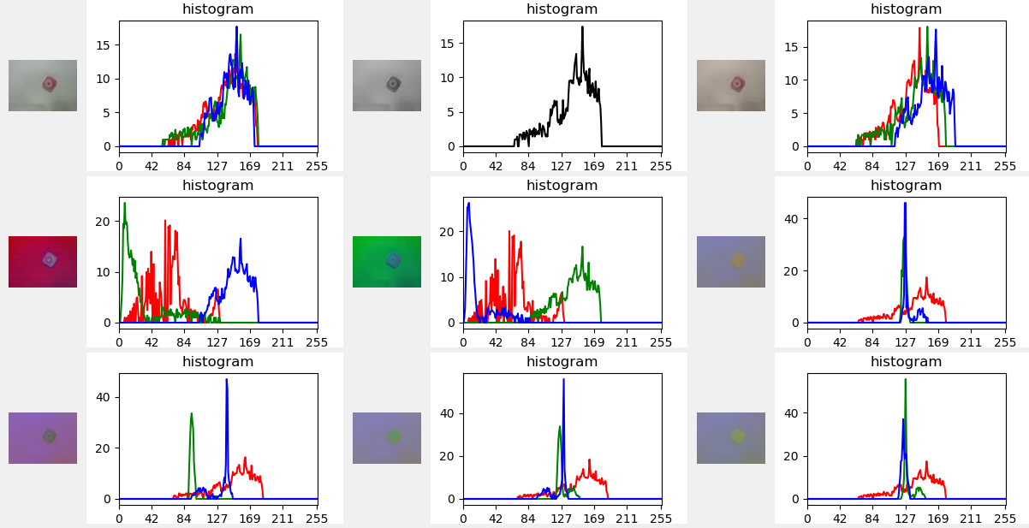
クリニカ 包装なし
RGB
Glay
XYZ
HSV
HLS
YCrCb
LUV
LAB
YUV

Slide 2
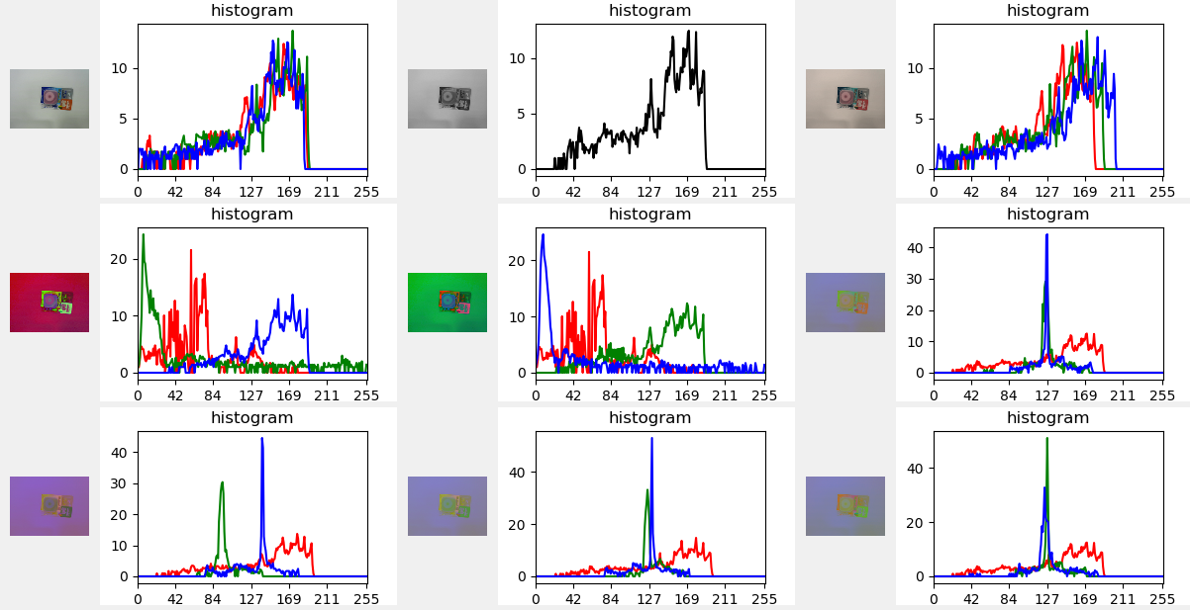
クリニカ 包装あり
RGB
Glay
XYZ
HSV
HLS
YCrCb
LUV
LAB
YUV

Slide 3
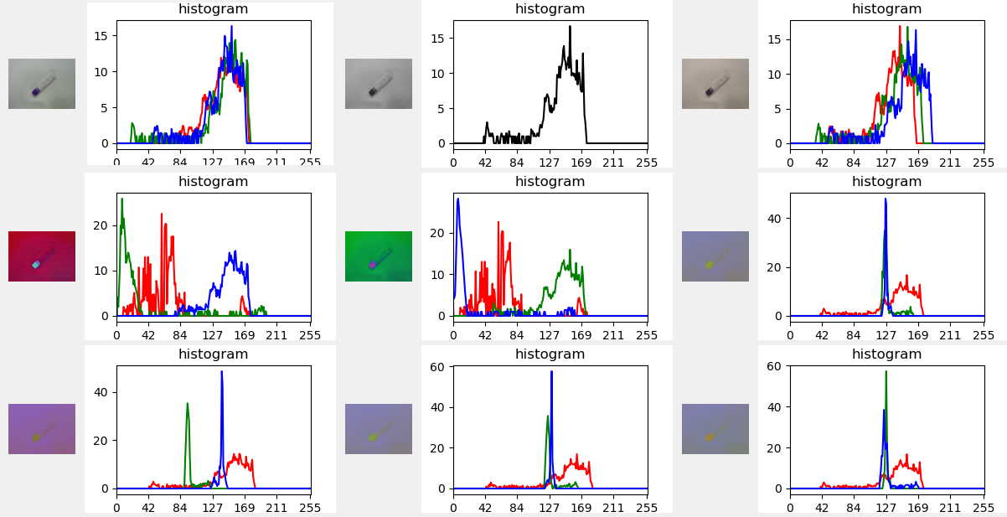
ジューC 包装なし
RGB
Glay
XYZ
HSV
HLS
YCrCb
LUV
LAB
YUV

Slide 4
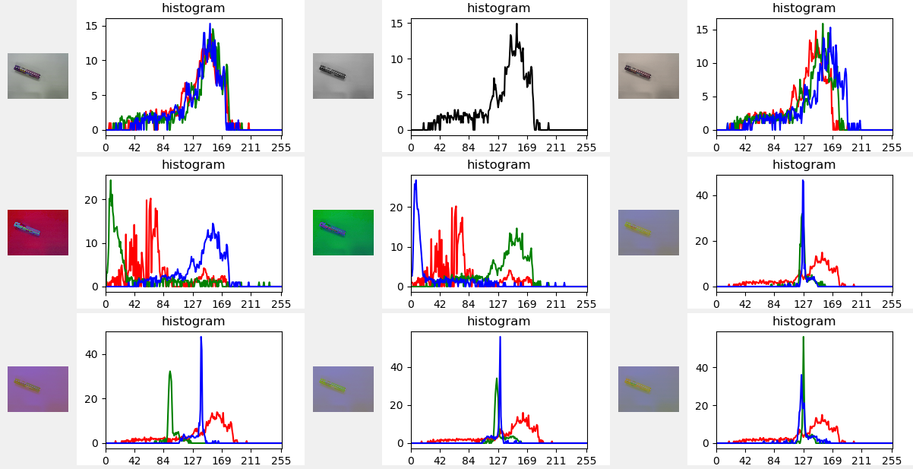
ジューC 包装あり
RGB
Glay
XYZ
HSV
HLS
YCrCb
LUV
LAB
YUV

Slide 5
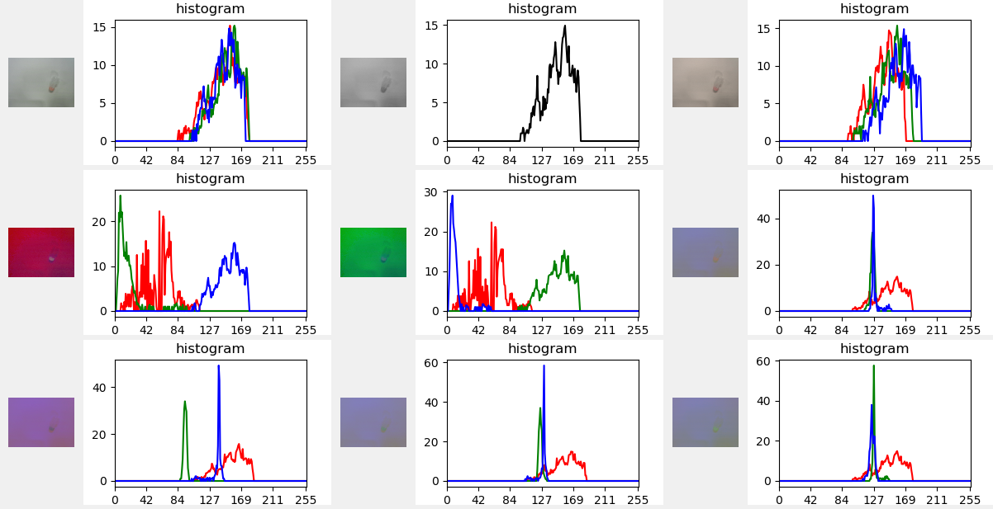
ドレッシング容器 包装なし
RGB
Glay
XYZ
HSV
HLS
YCrCb
LUV
LAB
YUV

Slide 6
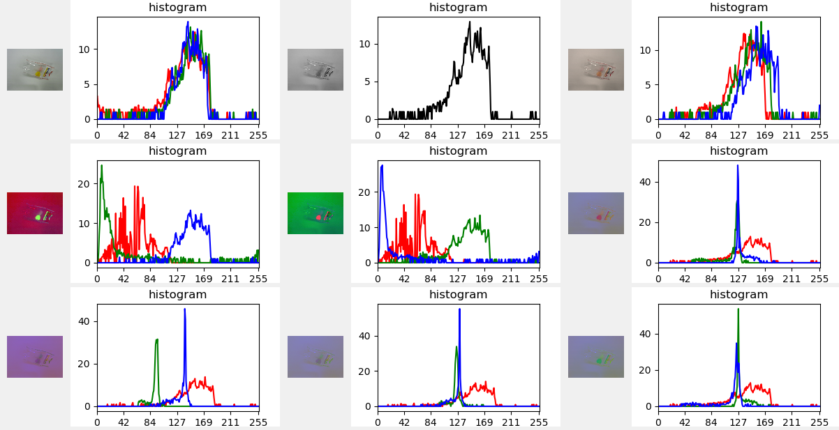
ドレッシング容器 包装あり
RGB
Glay
XYZ
HSV
HLS
YCrCb
LUV
LAB
YUV

Slide 7
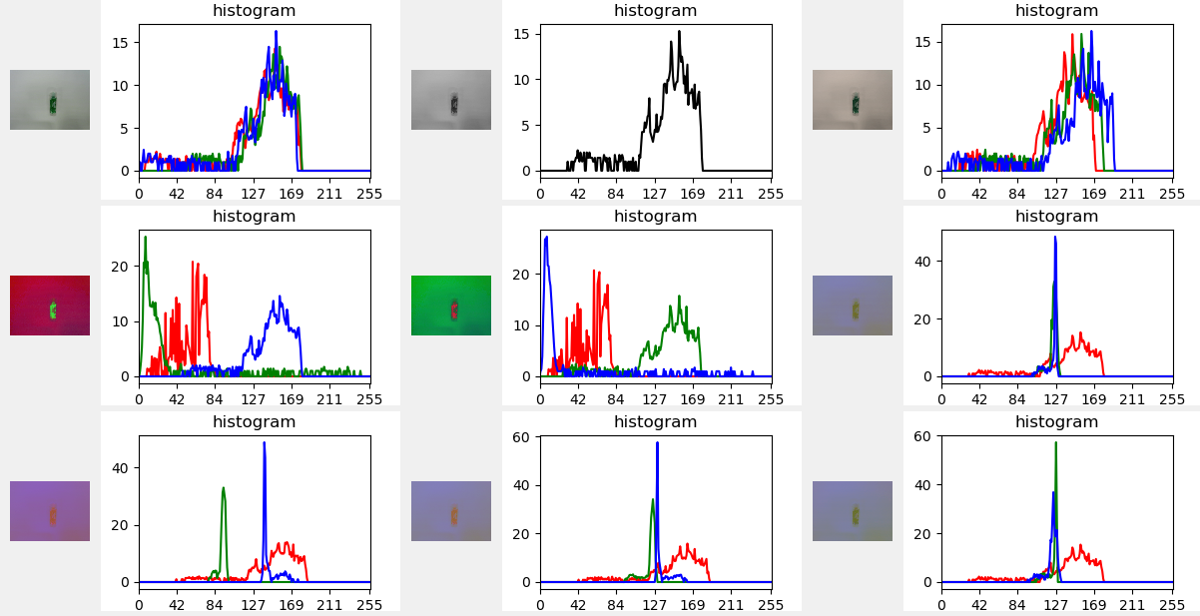
ブレスケア 包装なし
RGB
Glay
XYZ
HSV
HLS
YCrCb
LUV
LAB
YUV

Slide 8
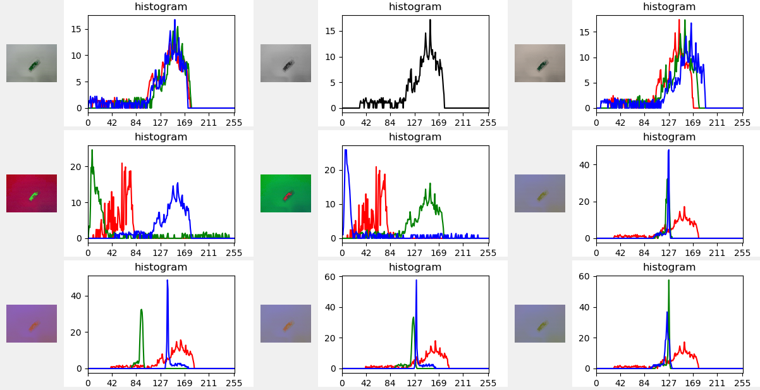
ブレスケア 包装なし
RGB
Glay
XYZ
HSV
HLS
YCrCb
LUV
LAB
YUV

Slide 9
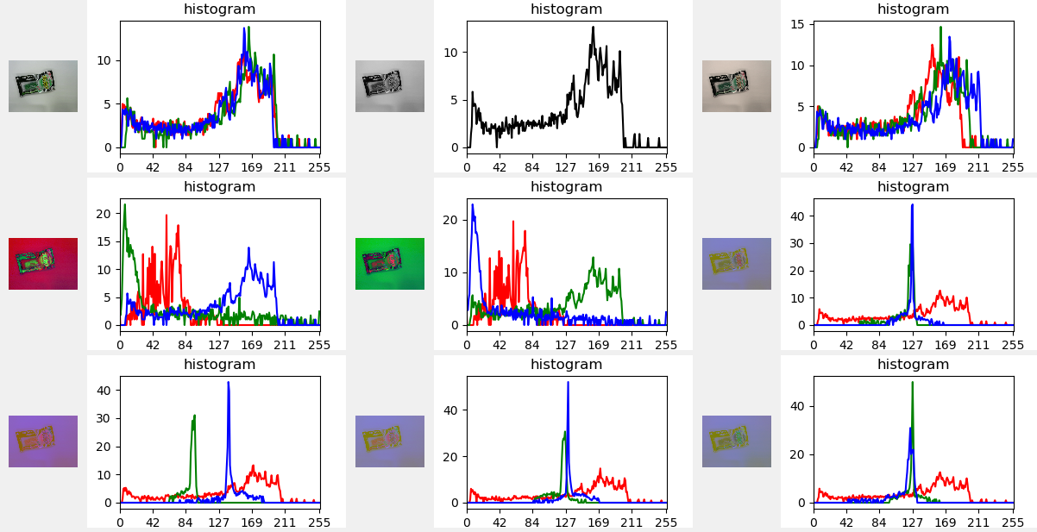
ブレスケア 包装あり
RGB
Glay
XYZ
HSV
HLS
YCrCb
LUV
LAB
YUV

Slide 10
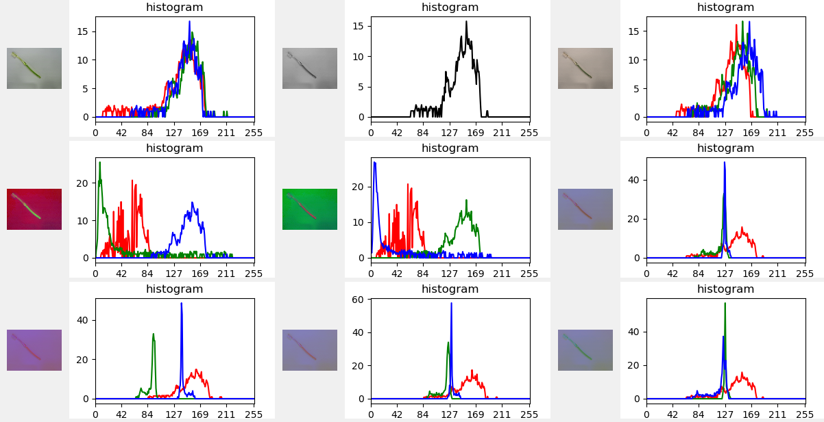
歯ブラシ 包装なし
RGB
Glay
XYZ
HSV
HLS
YCrCb
LUV
LAB
YUV

Slide 11

耳栓 包装なし
RGB
Glay
XYZ
HSV
HLS
YCrCb
LUV
LAB
YUV

Slide 12
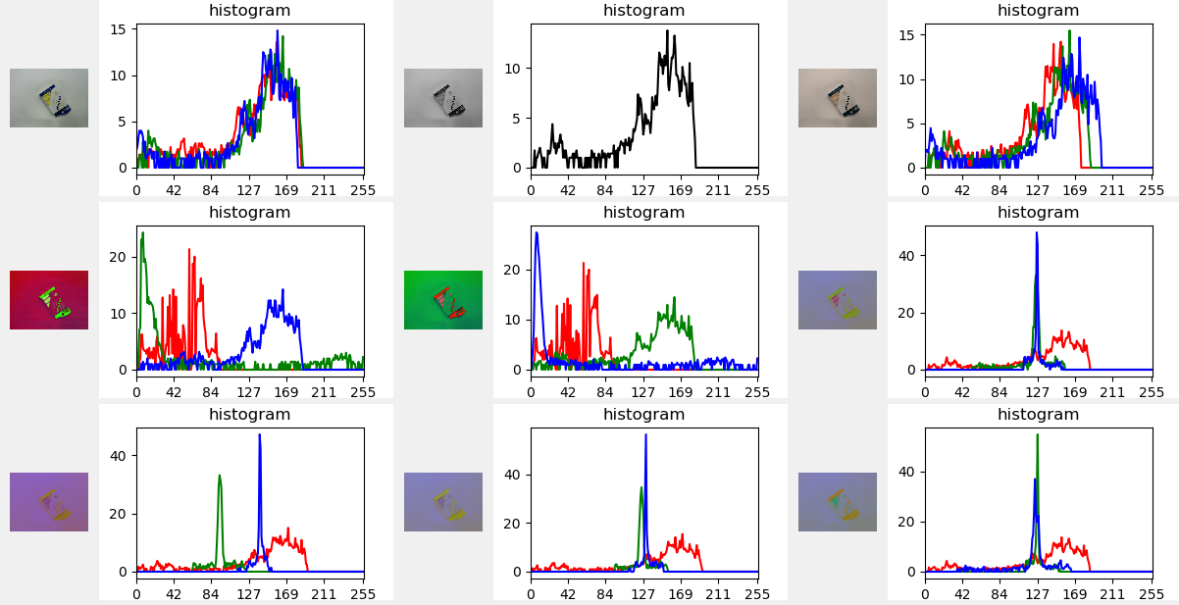
耳栓 包装あり
RGB
Glay
XYZ
HSV
HLS
YCrCb
LUV
LAB
YUV

Slide 13
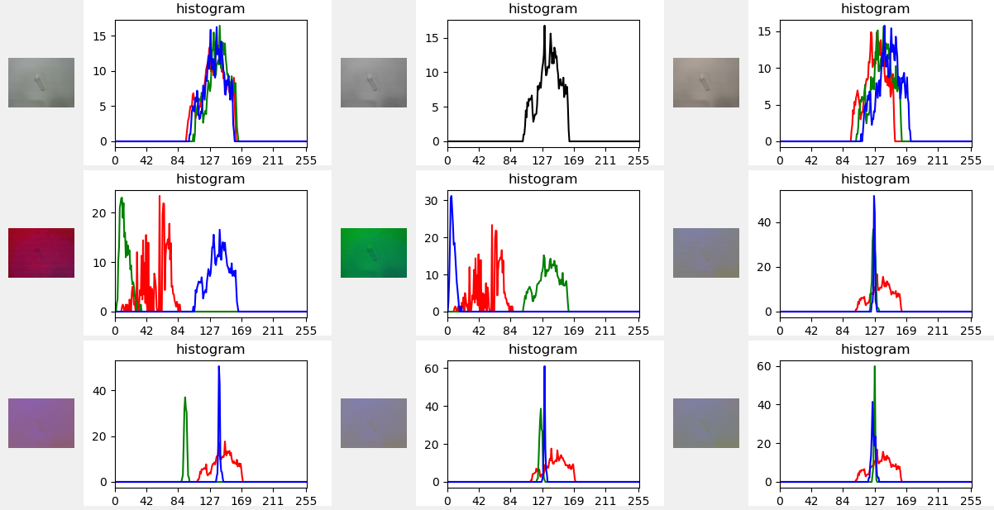
耳栓容器 包装なし
RGB
Glay
XYZ
HSV
HLS
YCrCb
LUV
LAB
YUV

Slide 14
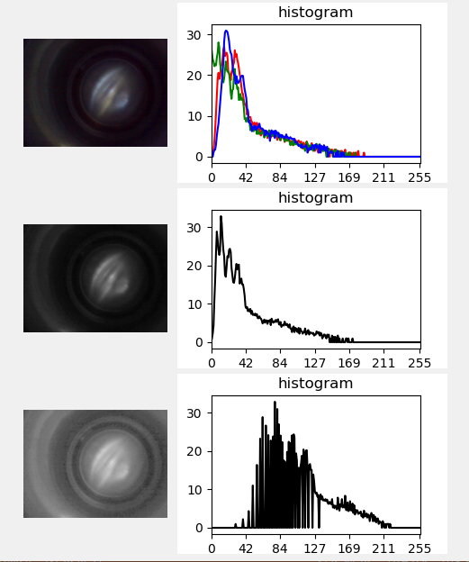
生画像
グレー画像
gamma=2.6

Slide 15
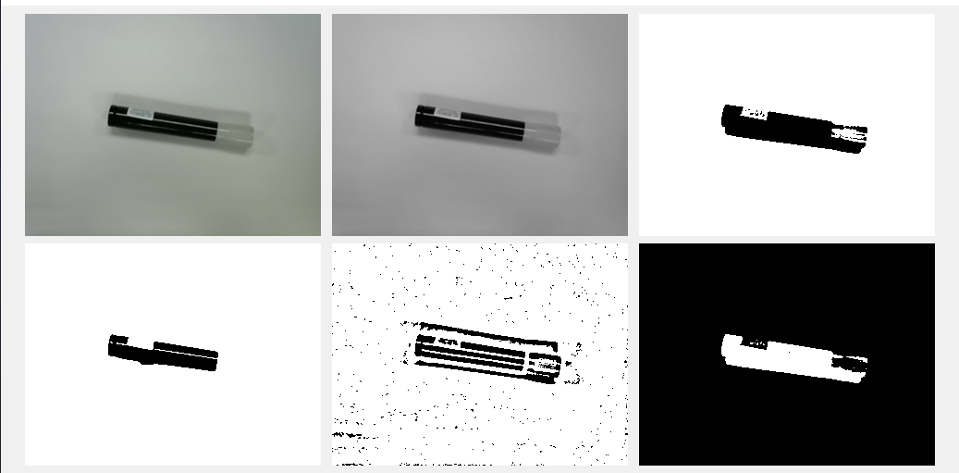
生画像
グレー画像
大域的閾値選択
大津の二値化
適応的二値化
2つの閾値(黒)

Slide 16
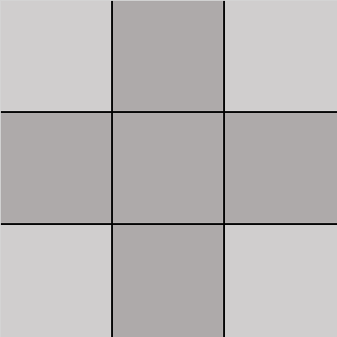
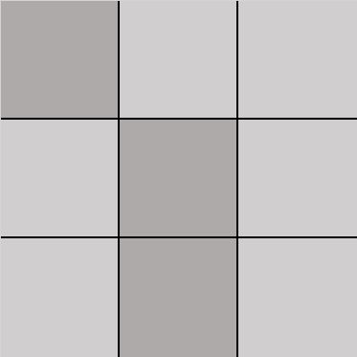

Slide 17
I(0, 0) | I(0, 1) | I(0, 2) |  | I(0, j)
I(1, 0) | I(1, 1) | I(1, 2) | … | I(1, j)
I(2, 0) | I(2, 1) | I(2, 2) |  | I(2, j)
 | … |  |  | …
I(i, 0) | I(i, 1) | I(i, 2) | … | I(i, j)
S(0, 0) | S(0, 1) | S(0, 2) |  | S(0, v)
S(1, 0) | S(1, 1) | S(1, 2) | … | S(1, v)
S(2, 0) | S(2, 1) | S(2, 2) |  | S(2, v)
 | … |  |  | …
S(u, 0) | S(u, 1) | S(u, 2) | … | S(u, v)

Slide 18
画像を取得
特定の色で
二値化
オブジェクト
抽出
重心計算

Slide 19






$$Z^{′}$$
Z
$$O^{′}\left(x_{0}^{′},y_{0}^{′},z_{0}^{′}\right)$$
$$\vec{r}$$
$$Y^{′}$$
$$O\left(x_{0}, y_{0}, z_{0}\right)$$
Y
$$X^{′}$$
X

Slide 20




Z
$${\vec{P}}^{′}\left(x_{2}, y_{2}, z_{2}\right)$$
$$\vec{P}\left(x_{1}, y_{1}, z_{1}\right)$$
Y
θ
$${\vec{L}}^{′}$$
$$\vec{L}$$
X

Slide 21











$$Z_{B}$$
$$Y_{B}$$
$${}_{}^{B}{\vec{P}}$$
$$Z_{A}$$
$${}_{}^{A}{\vec{P}}$$
$${}_{}^{A}{{\vec{r}}_{B}}$$
$$O^{′}$$
$$Y_{A}$$
$$X_{B}$$
$$O$$
$$X_{A}$$

Slide 22
Z
Y
X

Slide 23

Y
L2
$$\vec{OP}$$
θ2
α
β
γ
L1
θ1
X

Slide 24
y
l2
θ2
θ1
l1
θ1
x

